Slide 1
基于云存储的一种细粒度 数据恢复调度策略
1140339093 廖辉

Slide 2
目录/Contents
01
背景及意义
02
国内外现状
03
计划安排
04
进展

Slide 3

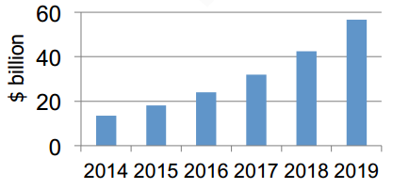
背景及意义
云存储中的调度问题
适用于各种在线存储服务
传媒
旅游
金融
互联网
大数据
广告
政府
健康医疗
社交网络
云计算
商业贸易
云存储市场以每年33.1%的速度增长。从2014到2019年增长了4倍。

Slide 4



背景及意义
云存储中的调度问题
时间非常宝贵
电子商务
每100ms延迟会导致销售量降低1%
网络搜索
延迟从400ms增加到900ms，使用量降低了20%
高频率的股票交易
1ms的优势可以为代理公司带来每年1亿的收益。

Slide 5
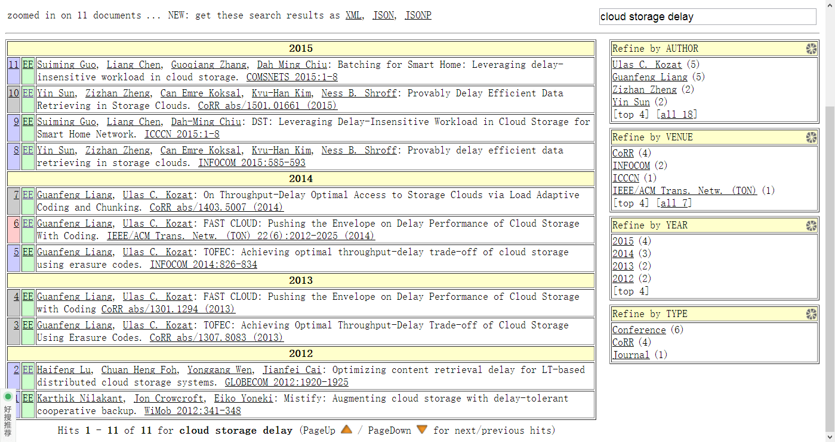
国内外现状
4
CCF A类会议
3
CCF A类期刊
2
2

Slide 6
国内外现状
(n,k) erasure code
Block-1
Any K’s block to restore original data
encode
Block-2
File
File
……..
Block-n

Slide 7
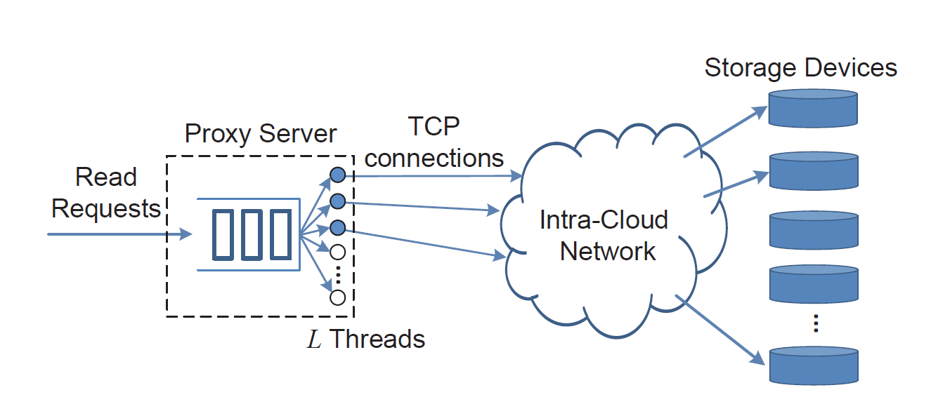
国内外现状
Provably Delay Efficient Data Retrieving in Storage—2015.infocomm

Slide 8
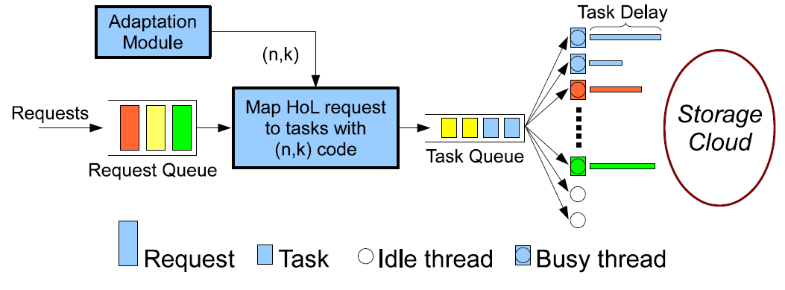
国内外现状
TOFEC: Achieving Optimal Throughput-Delay Trade-off of Cloud Storage Using Erasure Codes—2015.infocomm

Slide 9
计划安排
Agent
Storage
Queue
Thread pool
1
2
3.Scheduling
2.Data retrieving time
Task-1
Thread-1
Task
Task-2
Thread-2
3
Task-k
Thread-n
1.Collection data
实验：利用四个虚拟机进行实验模拟，1个作为代理节点，3个存储节点
1.在每个存储节点部署服务获取该节点任意时间的CPU，内存，Disk I/O信息
2.编写下载程序记录每个文件恢复所需的时间
3.创建线程池进行进行随机调度
4.分析存储节点系统信息以及文件恢复时间，优化调度方案（基于存储节点的调度）

Slide 10
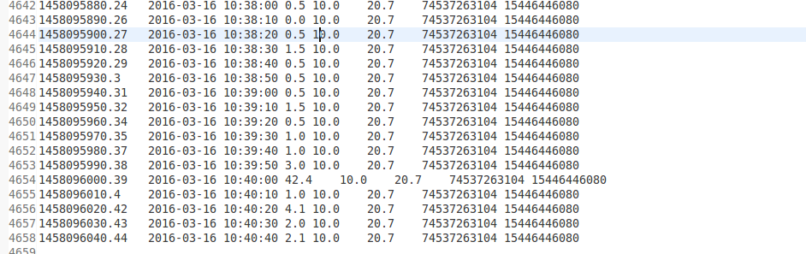
进展
实验：利用四个虚拟机进行实验模拟，1个作为代理节点，3个存储节点
1.在每个存储节点部署服务获取该节点任意时间的CPU，内存，Disk I/O信息
2.编写下载程序记录每个文件恢复所需的时间
3.创建线程池进行进行随机调度
4.分析存储节点系统信息以及文件恢复时间，优化调度方案（基于存储节点的调度）
时间戳、时间、cpu利用率、内存利用率、硬盘利用率、硬盘读次数、硬盘写次数

Slide 11
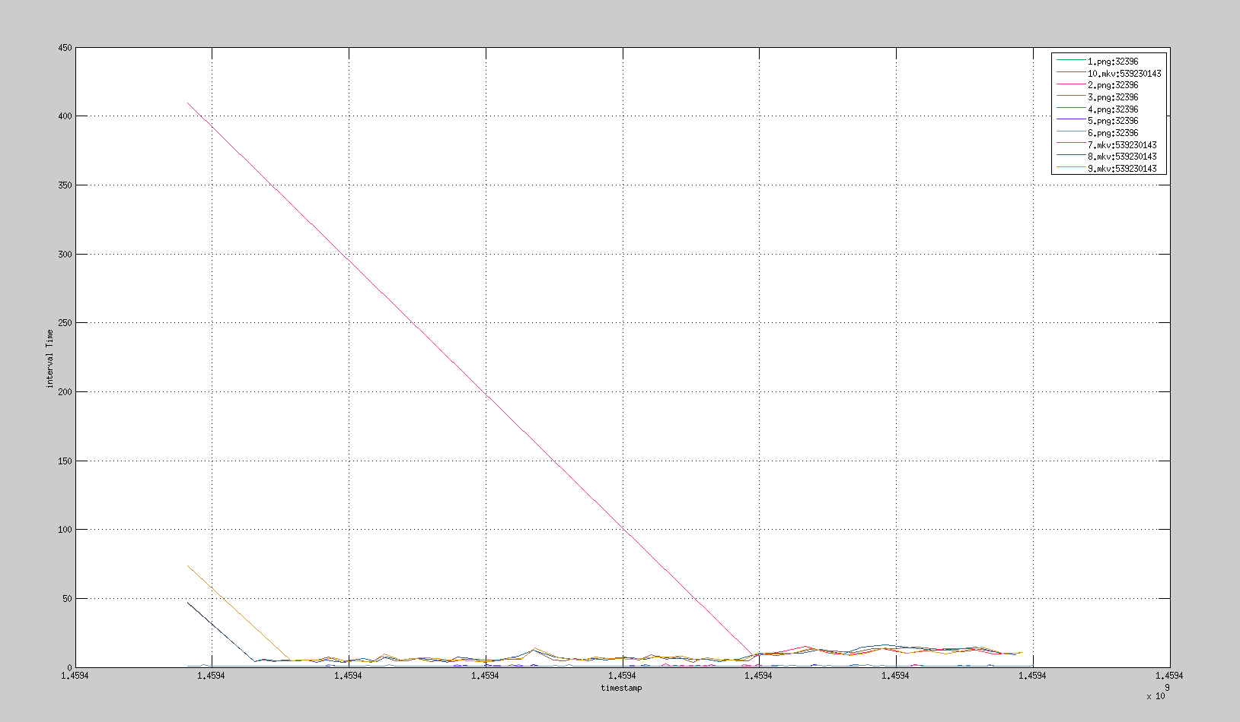

Slide 12
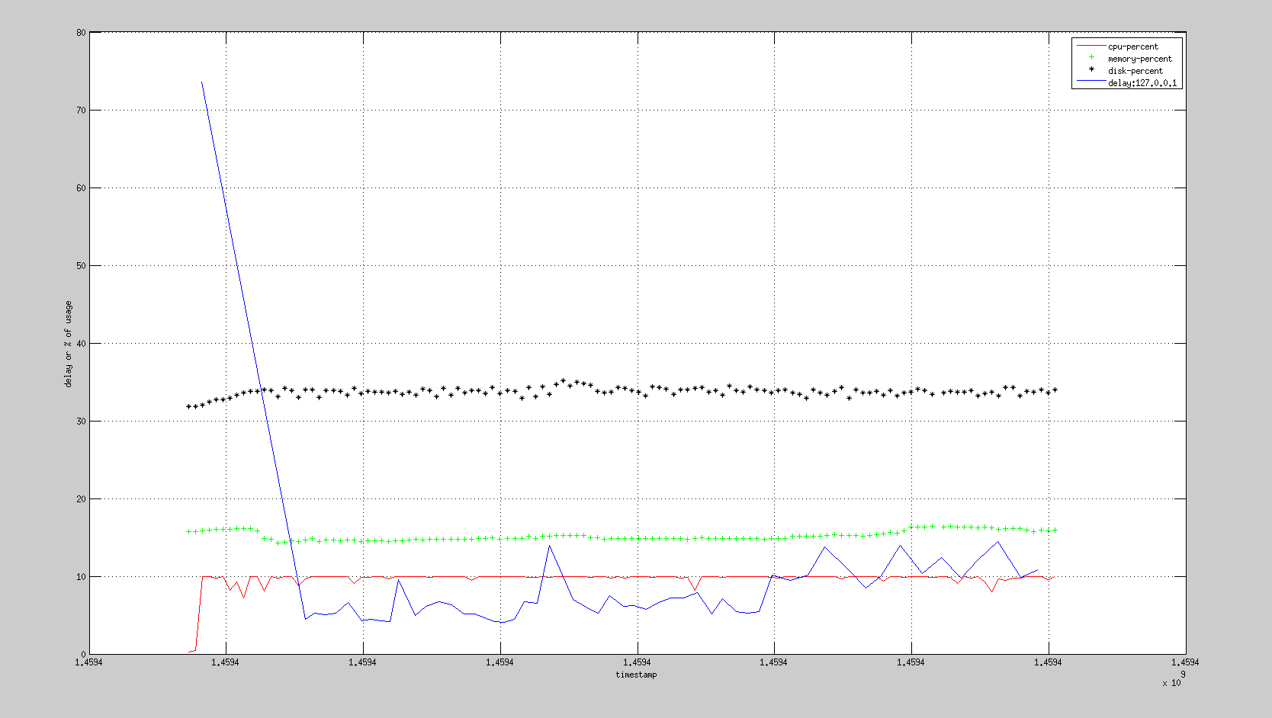

Slide 13
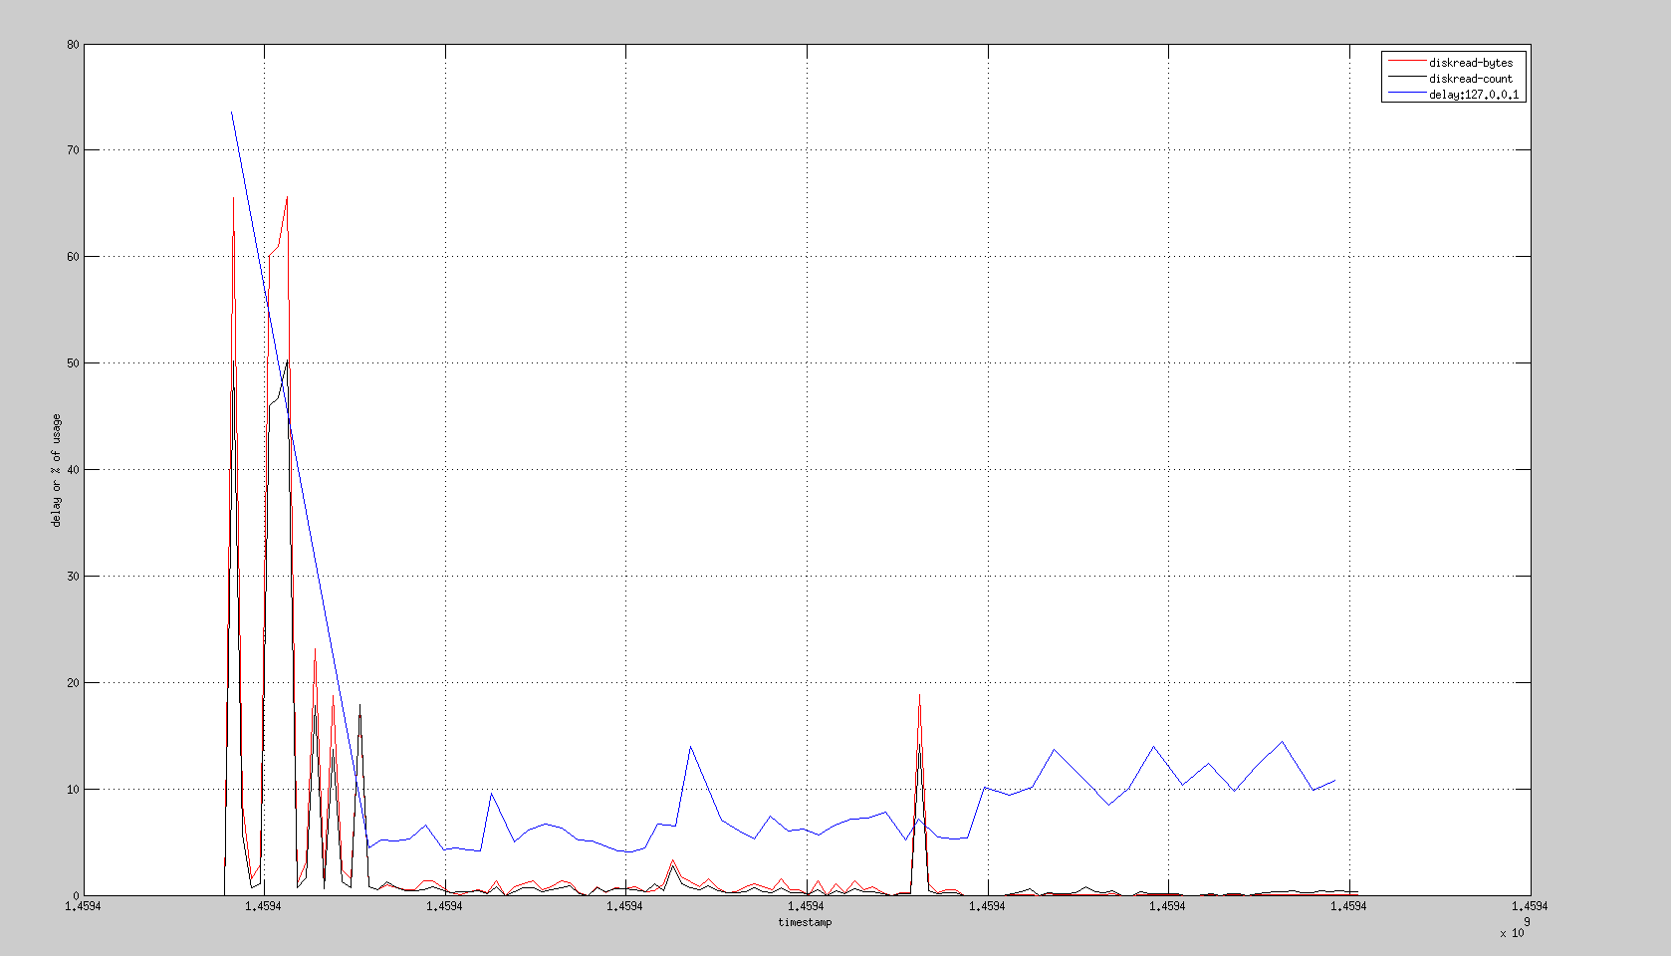

Slide 14
